Slide 1
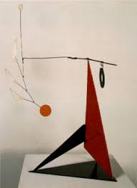
PEPINIERE DES II PLATEAUX CLASSE DE CE1 C Maitresse GRAH MICHELE MOBILE COMME CALDER

Slide 2
-Une boîte de conserve pleine d’argile(peinte en rouge).
-30cm de fil de fer(on introduit une partie dans l’argile et le second bout extérieur est un peu recourbé).
-Deux figurines identiques et des perles.
-Deux baguettes(15cm et 27cm).
-De la laine pour enfiler les perles (nouer les fils aux extrémités de de la baguette).

Slide 3
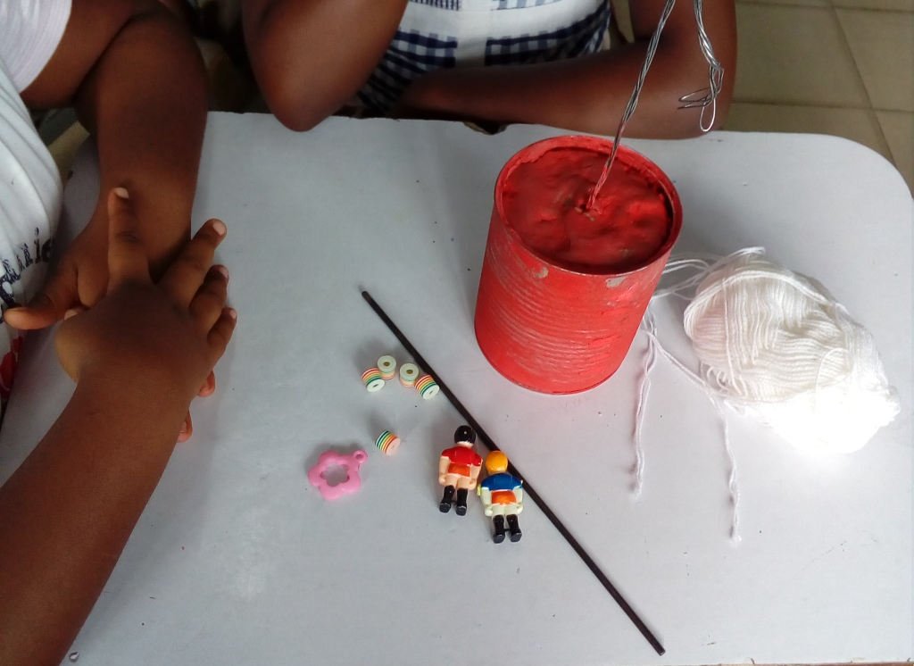
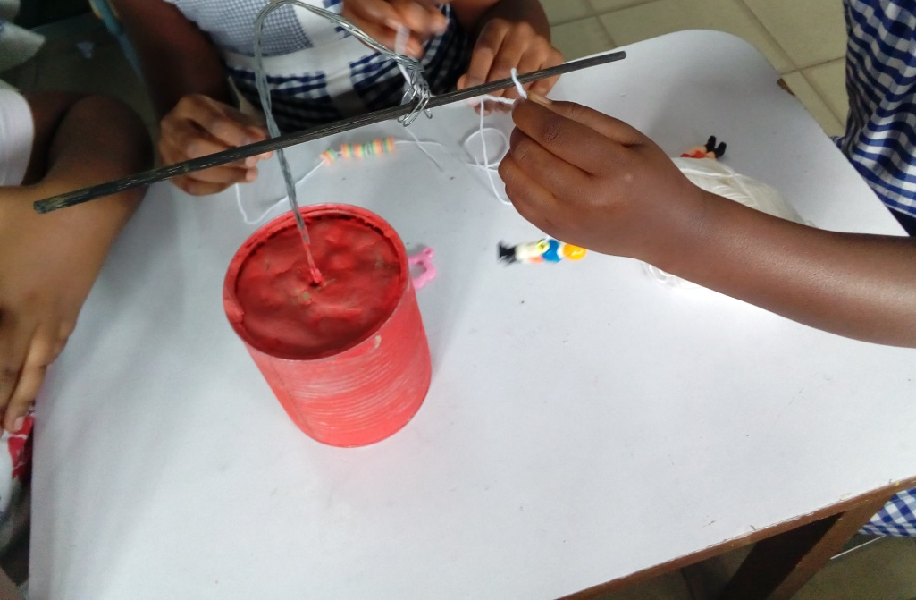
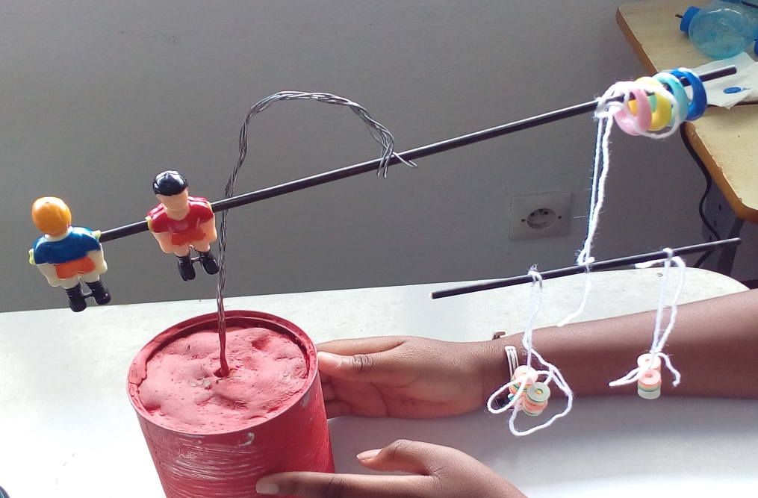

Slide 4
La catapulte
-Une pince en bois.
-Le bouchon (en caoutchouc) d’une bouteille en plastique.
-Un contre-plaqué(15cm sur 20cm) peint en noir.
-Deux abaisse-langue en bois peints en bleu.
-Deux bouchons en liège peints en rouge.
-Un pistolet à colle.

Slide 5
Le matériel

Slide 6
Montage de la catapulte

Slide 7
La catapulte

